Slide 1
Етапи розвитку СОТ як прояв лібералізації зовнішньої торгівлі. Основні вимоги до членів СОТ. Переваги та обмеження членства в СОТ
Підготувала учениця 11 класу
Гаврилиця Анастасія
Вчитель Бадай О.С.

Slide 2
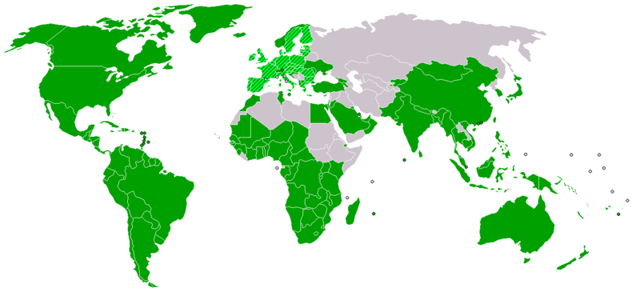
Світова організація торгівлі – це провідна міжнародна економічна організація, членами якої вже є 153 країни, на долю яких припадає близько 96% обсягів світової торгівлі.

Slide 3
Метою даної організації є розробка системи правових норм міжнародної торгівлі та контроль за їх дотриманням. Головними цілями СОТ є забезпечення тривалого і стабільного функціонування системи міжнародних торговельних зв’язків, лібералізація міжнародної торгівлі, поступове скасування митних і торговельних обмежень, послідовне проведення справедливої торговельної політики; забезпечення прозорості торговельних процедур.

Slide 4
СОТ виконує наступні основні функції:
- сприяє реалізації угод Уругвайського раунду та інших угод, укладених у рамках Організації;
- є міжнародним форумом для обговорення спірних питань та тлумачення угод Уругвайського раунду;
- виступає арбітром у випадку виникнення спірних питань між країнами-членами;
- здійснює моніторинг та аналіз інформації щодо торговельних режимів країн-членів;
- здійснює співробітництво з іншими міжнародними організаціями;
- надає технічну допомогу країнам, що розвиваються, та країнам з перехідною економікою.

Slide 5
Етапи розвитку СОТ як прояв лібералізації зовнішньої торгівлі
Створення системи GATT
Після закінчення Другої світової війни у світі під егідою ООН почалися переговори про створення Міжнародної торговельної організації (МТО). У ході Конференції ООН у 1948 р. була прийнята Гаванська хартія, якою затверджувався Статут МТО. Однак Гаванська хартія так і не набрала чинності, оскільки парламенти деяких країн, у тому числі США, відмовилися ратифікувати Угоду про Статут МТО.

Slide 6
У ході роботи над Статутом МТО представники 23 країн почали шукати можливості зменшення протекціонізму в міжнародній торгівлі. Результатом такої роботи було прийняття 45 тисяч тарифних знижок, а також затвердження правил міжнародної торгівлі, що стали називатися Генеральною угодою з тарифів і торгівлі. GATT набрала сили з 1 січня 1948 року. Норми GATT діяли як звичайний міжнародний договір. Завдяки запровадженого зазначеною угодою механізму обмеження тарифів, процес лібералізації торгівлі просувався повільно, проте, впевнено.

Slide 7
Усього з 1946 по 1994 р. було проведено вісім раундів багатосторонніх торговельних переговорів у рамках GATT:
1947 (Женева, Швейцарія)
1949 (Аннесі, Франція)
1951 (Торки, Великобританія)
1956 (Женева, Швейцарія)
1960 – 1961 (Женева, Швейцарія), «Діллон-раунд»
1964 - 1967 (Женева, Швейцарія), «Кеннеді-раунд»
1973 - 1979 (Женева, Швейцарія), «Токіо-раунд»
1986 – 1993 (Женева, Швейцарія), «Уругвайський раунд»

Slide 8
Результатом кожного з раундів було прийняття нових угод, що регулюють різні аспекти міжнародної торгівлі, зокрема, зменшують митні ставки. Серйозним недоліком системи GATT була відсутність інституційної основи, тобто міжнародної організації як такої. Угоди GATT не носили обов'язкового характеру для країн-учасників GATT. У подальшому кодекси, присвячені регулюванню субсидій і компенсаційних заходів, технічних бар'єрів у торгівлі, ліцензуванню імпорту, митної оцінки й антидемпінгових заходів, стали складовою частиною Угоди про утворення Світової організації торгівлі.

Slide 9
Уругвайський раунд торговельних переговорів і створення СОТ
Останнім раундом багатосторонніх торговельних переговорів у рамках комплексу міжнародних угод GATT був восьмий Уругвайський раунд, що почався у вересні 1986 р. у Пунта-дель-Есте (Уругвай). Прийнятий порядок денний включав питання, що розширюють рамки міжнародної торговельної політики і питання створення повноцінної міжнародної організації як такої. До обговорення були включені питання регулювання торгівлі послугами й інтелектуальної власності, здійснення міжнародних інвестицій.

Slide 10
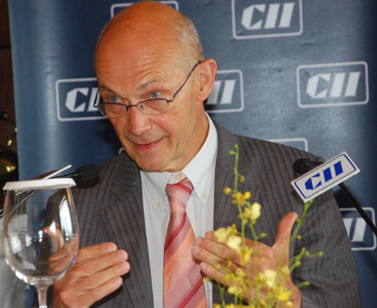
У квітні 1994 року більшість учасників переговорного процесу (123 учасників з 125), у Марракеші (Марокко) підписали Заключний акт Уругвайського раунду торговельних переговорів і Марракеську декларацію, якою засновувалася Світова організація торгівлі. Переговори в рамках GATT 1947 року були завершені. На сьогоднішній день, GATT 1994 року як угода про торгівлю товарами є однією з основних угод в рамках СОТ. Її доповнюють "Генеральна угода з торгівлі послугами" та "Угода про торгівельні аспекти прав інтелектуальної власності".

Slide 11
Основні вимоги до членів СОТ
В процесі гармонізації національного законодавства кожна країна-претендент на вступ до СОТ повинна дотримуватися певних правил. Серед таких правил можна виділити чотири основних, на яких побудована багатостороння торговельна система СОТ.

Slide 12
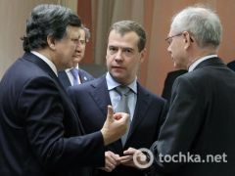
Перше правило – захист вітчизняної промисловості тільки за
допомогою тарифів. Це правило дозволяє країнам захищати внутрішнє виробництво від іноземної конкуренції при умові, що такий захист забезпечується тільки через застосування тарифів, які підтримуються на низькому рівні. Дане правило містить важливий виняток, що дозволяє країнам, які мають труднощі з платіжним балансом, вводити обмеження імпорту з метою захисту свого
фінансового стану.

Slide 13
Друге правило передбачає зменшення та скасування тарифів і
інших бар’єрів у торгівлі шляхом проведення багатосторонніх
переговорів. Тарифні ставки та інші зобов’язання, погоджені в ході таких переговорів, наводяться у Розкладі поступок кожної країни. Така країна зобов’язується не застосовувати тарифи або інші мита та збори за ставками, що перевищують ставки, зазначені у її Розкладі.

Slide 14
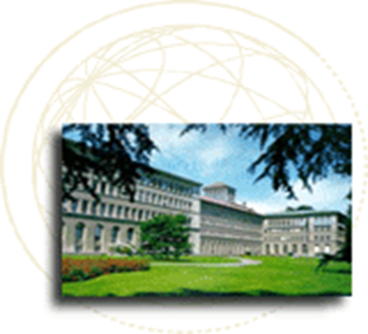
Третє правило в своїй основі містить принцип режиму
найбільшого сприяння. Цей принцип передбачає, що погоджуючись на надання такого режиму, країна-член зобов’язується провадити недискримінаційну політику і не надавати одній країні менш сприятливий режим порівняно з іншою в усіх питаннях, пов’язаних із
зовнішньою торгівлею товарами. Так, якщо країна накладає мито на експорт товарів у певний пункт призначення, то вона повинна застосовувати мито за такими ж ставками на експорт у всі інші пункти призначення.

Slide 15
Четверте правило – це правило національного режиму, яке доповнює принцип режиму найбільшого сприяння і вимагає, щоб після сплати мита та інших зборів імпортований товар отримав режим не менш сприятливий, ніж той, що отримують аналогічні товари, вироблені вітчизняними виробниками. Тобто, країна не може
застосовувати до імпортних товарів внутрішні податки і збори за ставками, вищими за ставки, що застосовуються до аналогічних вітчизняних товарів.

Slide 16
Переваги членства в СОТ
Практично всі великі держави зараз є членами СОТ. Окрім суто економічних переваг, які досягаються шляхом зниження бар'єрів у торгівлі, система СОТ позитивно впливає на політичну і соціальну ситуацію в країнах, а також на індивідуальний добробут громадян.
Переваги СОТ для споживачів
Система СОТ заохочує конкуренцію і знижує торговельні бар'єри, внаслідок чого споживачі виграють. Найочевидніша вигода вільної торгівлі для споживача – це зниження вартості життя. У результаті зниження протекціоністських торговельних бар'єрів дешевшають готові імпортовані товари і послуги, а також вітчизняна продукція, у виробництві якої використовуються імпортні комплектуючі.

Slide 17
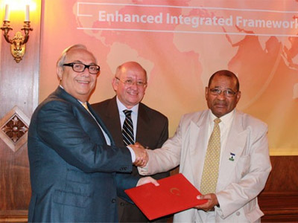
Економічні вигоди:
У довгостроковій перспективі розвиток торгівлі веде до підвищення зайнятості в експортних галузях економіки, хоча короткострокове скорочення робочих місць у результаті конкуренції вітчизняних виробників із закордонними практично неминуче.
Застосування принципів СОТ дозволяє підвищити ефективність зовнішньоекономічної діяльності держави за рахунок зменшення тарифних і нетарифних торговельних бар'єрів. Недискримінаційний підхід, передбачуваність і прозорість економіки приваблюють партнерів і підвищують товарообіг, сприяють оптимізації діяльності і зниженню витрат компаній, створенню сприятливого клімату для торгівлі та інвестицій, припливу капіталу у країну.

Slide 18
Політичні вигоди:
Уряд має більше можливостей захищатися від дій лобістських груп, здійснювати державну політику в інтересах розвитку всіх галузей економіки, а не окремих її частин.
Створюються передумови для боротьби з корупцією і позитивних змін у законодавчій системі, що сприяє припливу інвестицій у країну.
Прозорість та відкритість інформації, чіткі критерії безпеки, регламентовані стандарти.

Slide 19
Вигоди системи СОТ для взаємовідносин між країнами:
СОТ надає рівне право голосу всім країнам, обмежуючи у такий спосіб можливість економічного диктату великих держав..
Система СОТ створює ефективний механізм для вирішення торговельних суперечок, що передбачає зобов'язання незастосування односторонніх дій.
Система СОТ допомагає безперешкодному здійсненню торгівлі і з допомогою конструктивного механізму вирішення суперечок зміцнює міжнародну стабільність і співробітництво.

Slide 20
Обмеження членства в СОТ
Для отримання членства в СОТ країна повинна забезпечити виконання низки основних вимог, а саме:
гармонізація національного законодавства з положеннями угод СОТ;
забезпечення прозорості законодавства, розповсюдження інформації про нові та діючі правила, процедури, закони, нормативні акти та їх проекти;

Slide 21
зменшення ролі держави в експортно-імпортних операціях і значне розширення прав інших суб‘єктів на здійснення торгівлі;
значна лібералізація доступу на національні товарні ринки, суттєве зниження ставок мита на значний перелік продукції (в тому числі приєднання до секторальних угод та ініціатив), скасування дії багатьох нетарифних заходів, навіть на традиційно важливу продукцію;

Slide 22
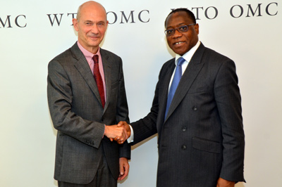
незастосування експортних субсидій на сільськогосподарську продукцію, обмеження обсягу внутрішньої підтримки сільського господарства (окрім дозволених субсидій а рамках так званої “зеленої скриньки”);
значна лібералізація доступу на національні ринки послуг.

Slide 23
Дякую за Вашу увагу!!!

